Slide 1
Применение образовательной платформы CORE на уроках
Петренко Н.В., учитель математики
МБОУ СОШ №7,ст.Воронежская,
Усть-Лабинский район

Slide 2
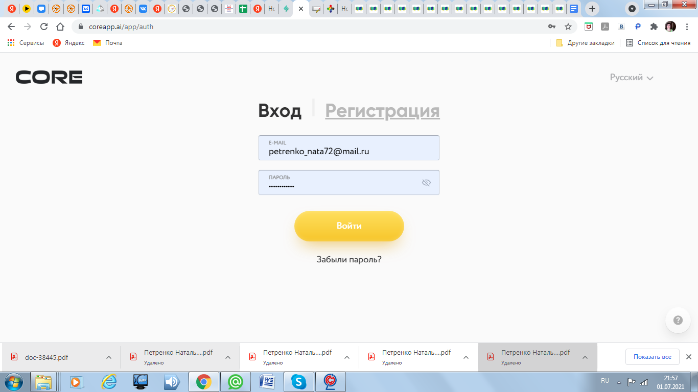
https://coreapp.ai/app/player/lesson/60c4add6e6a6ccae3fbcd45f

Slide 3
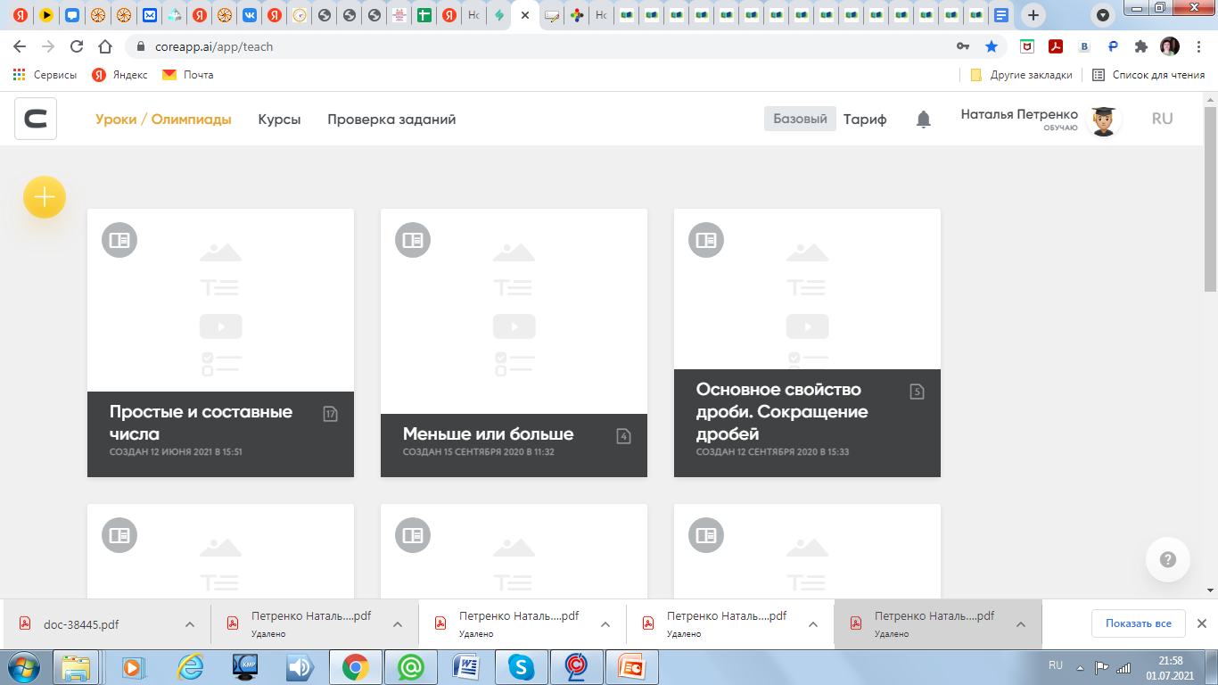

Slide 4
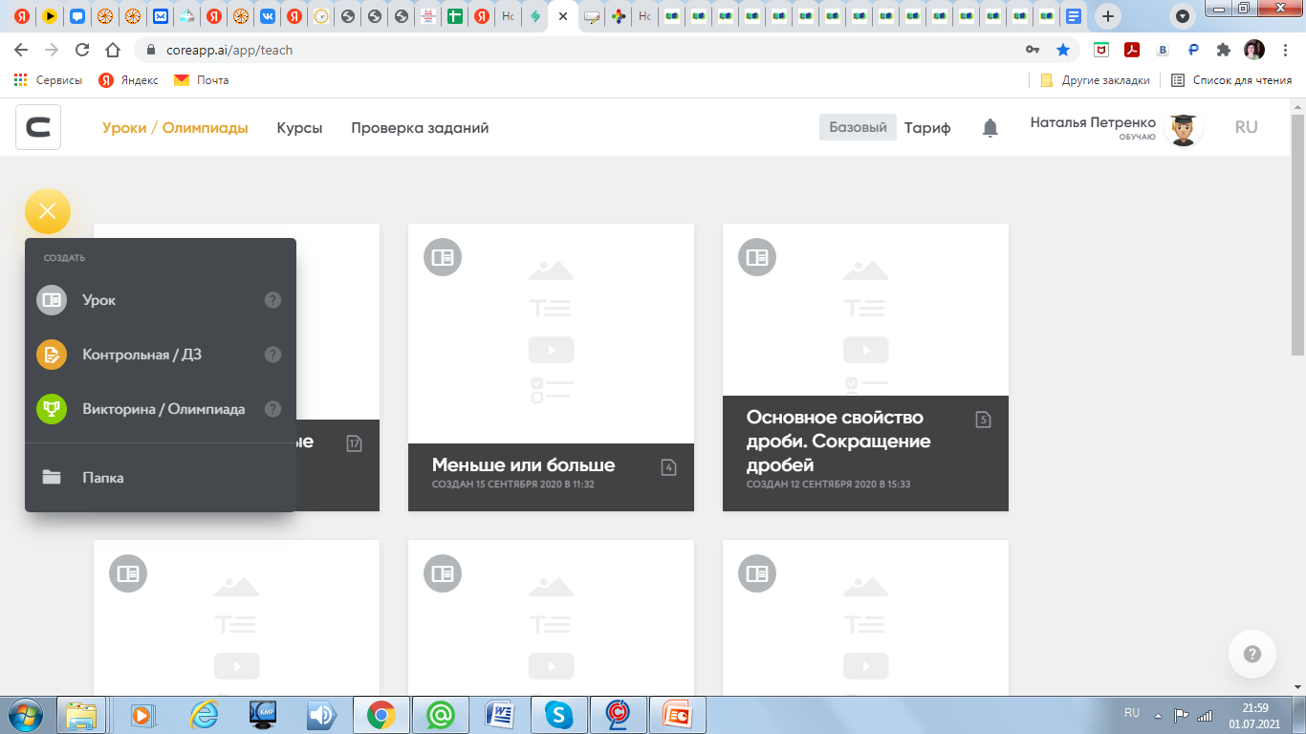

Slide 5
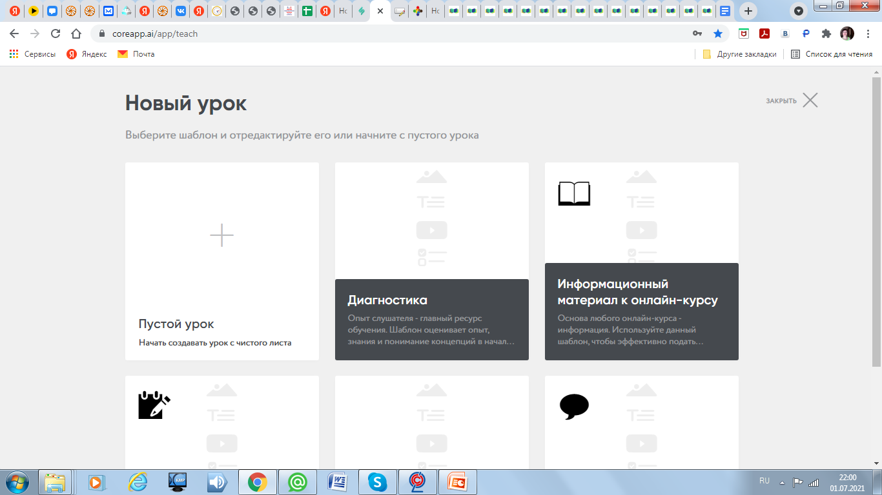

Slide 6
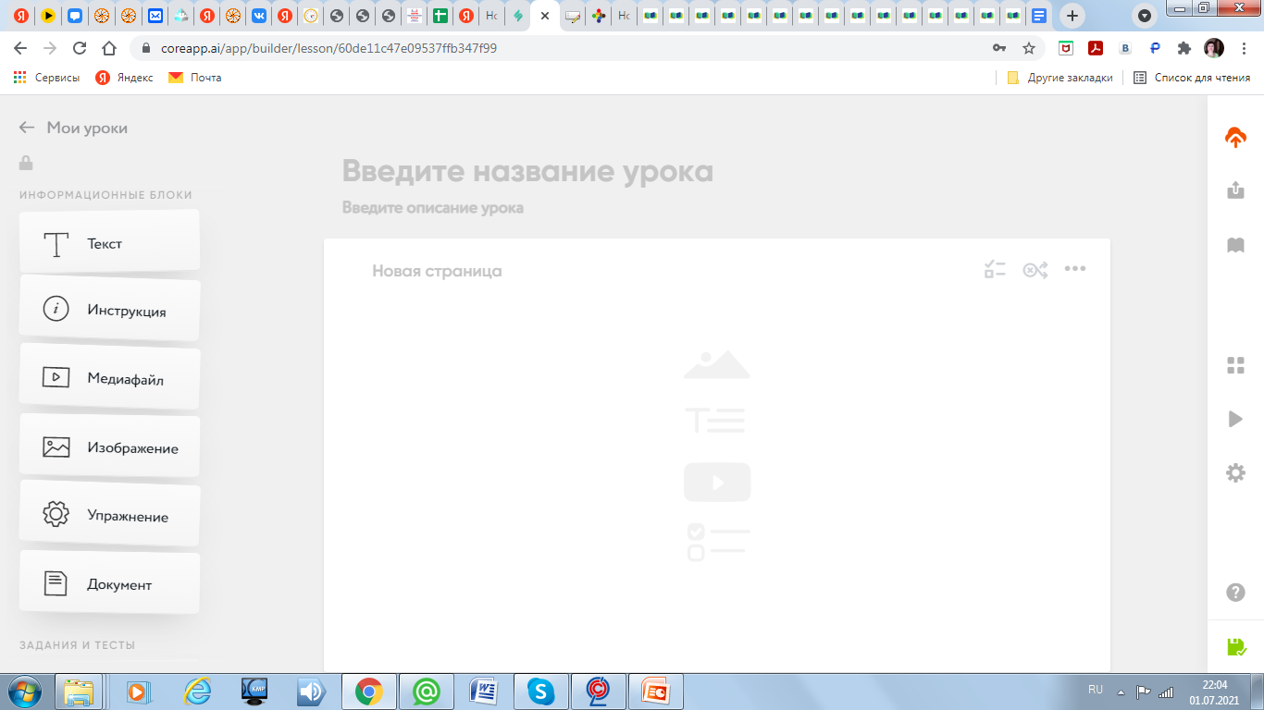

Slide 7
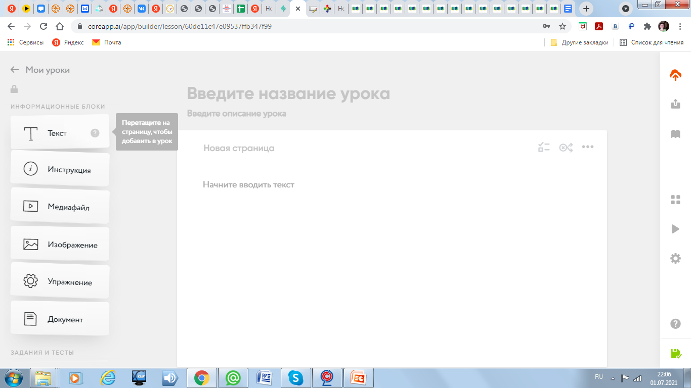

Slide 8
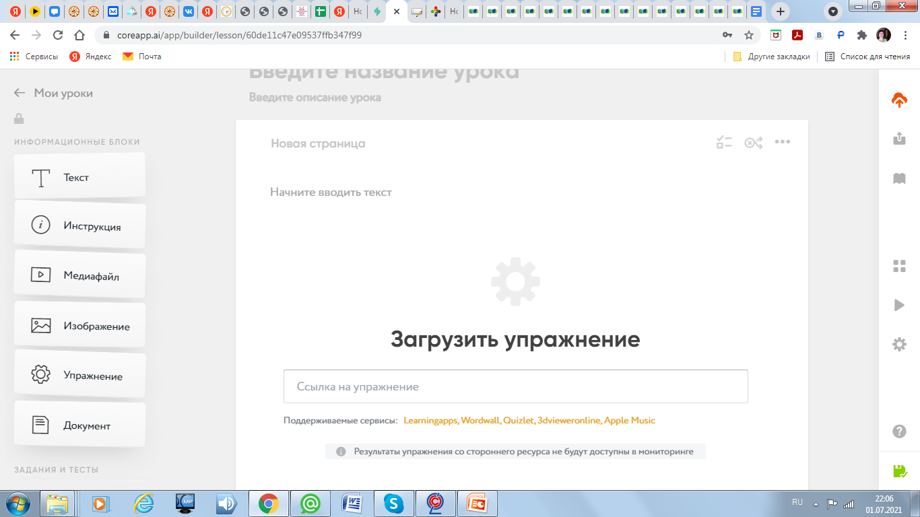

Slide 9
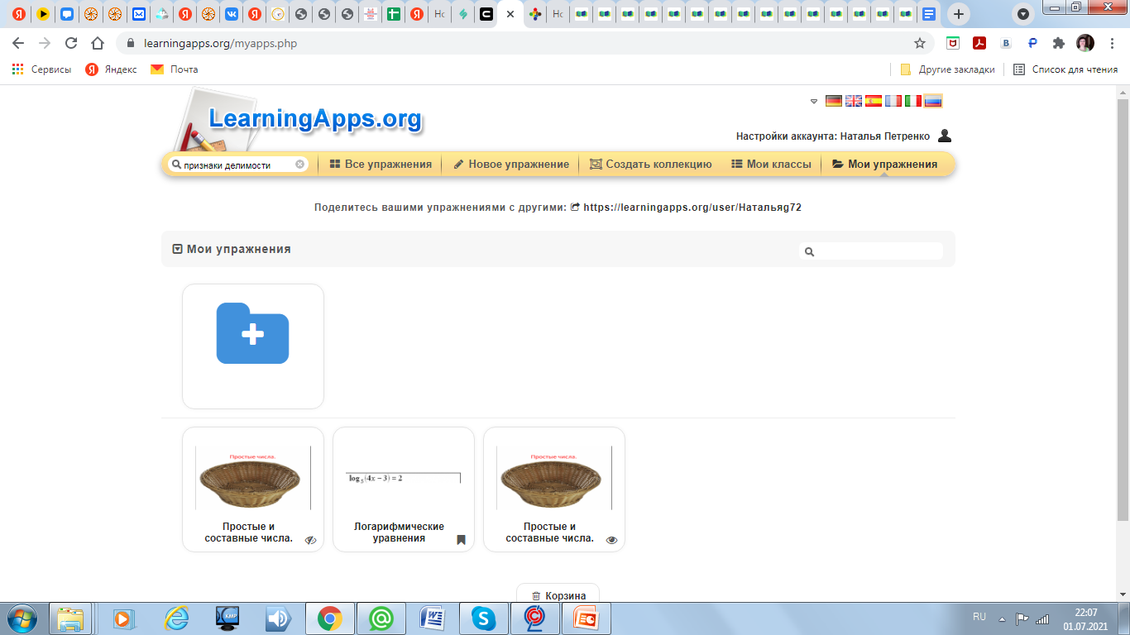

Slide 10
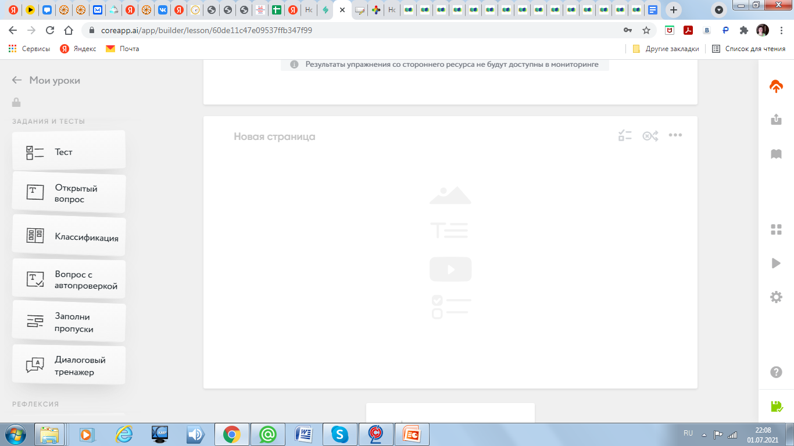

Slide 11
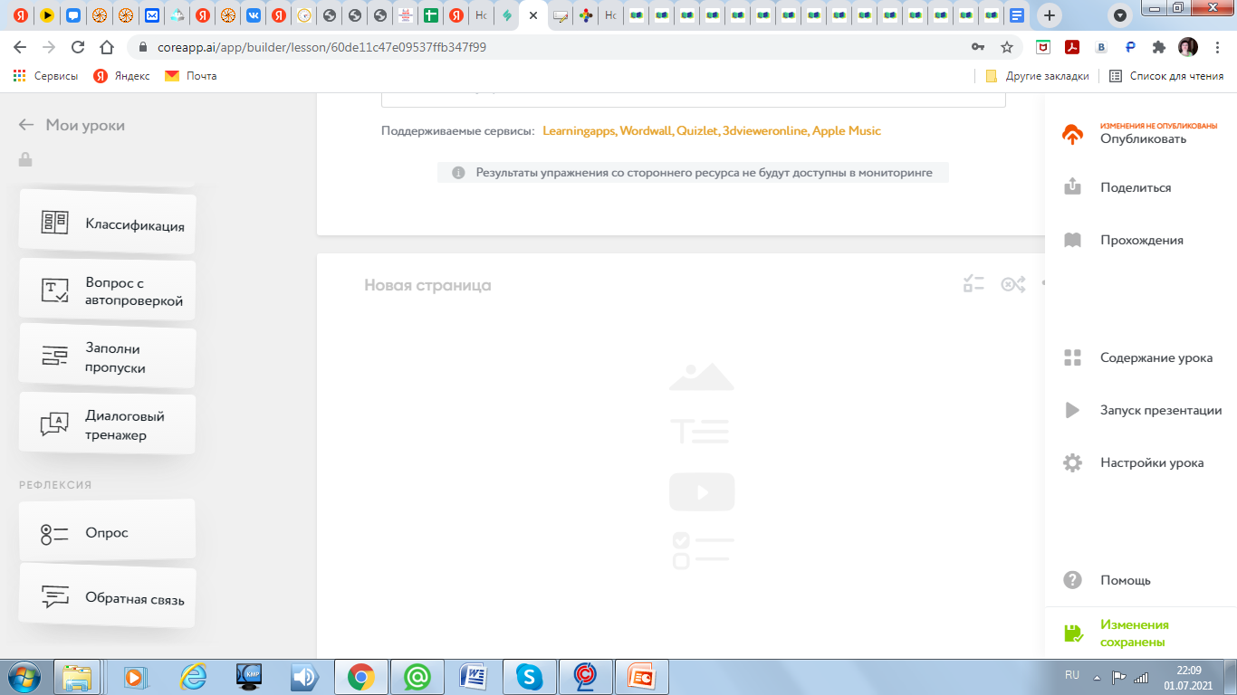

Slide 12
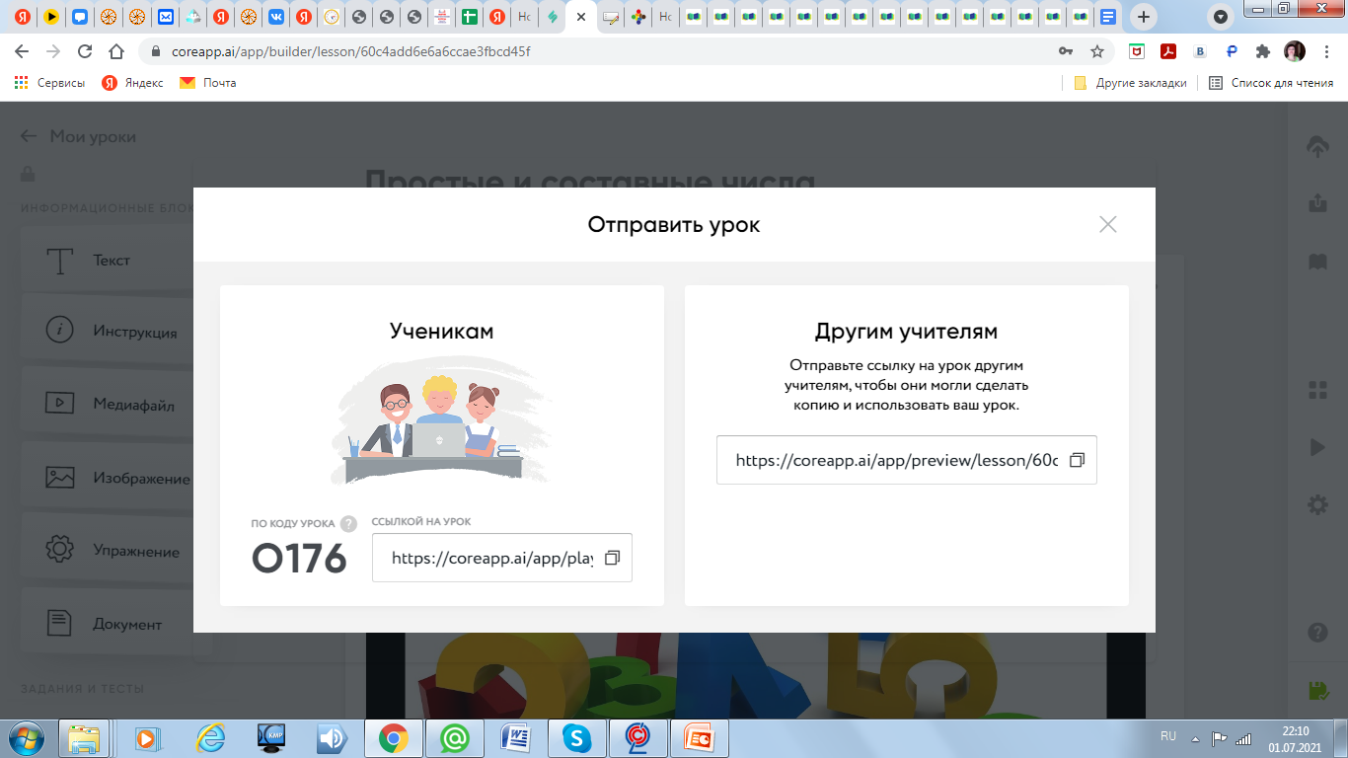

Slide 13
Спасибо за внимание.

